Slide 1


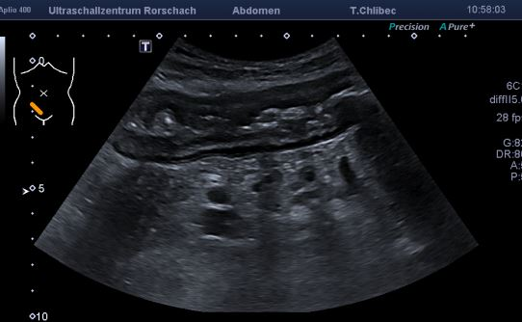
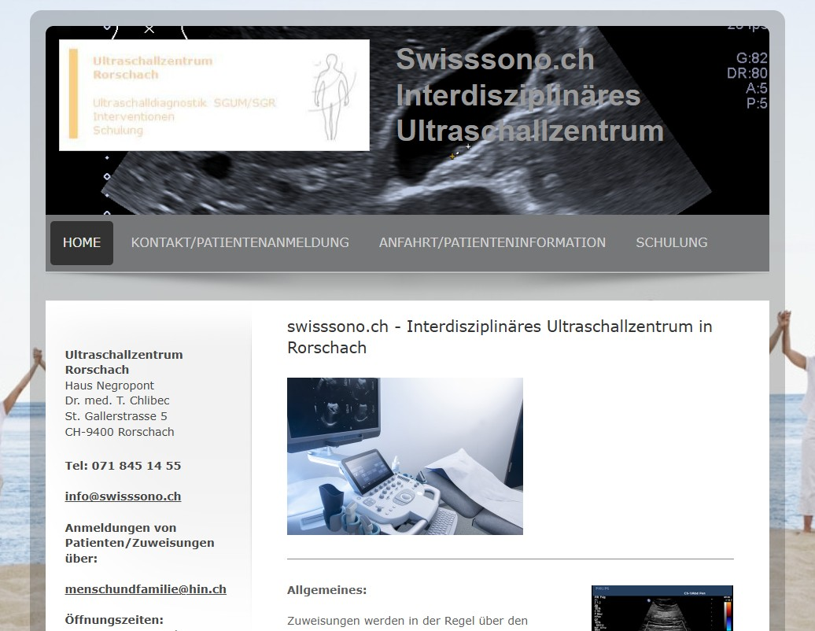
Handwerklicher
Refresher Darmsonografie
Dreiländertreffen Davos 2025
Thomas Chlibec - FA Allgemeinmedizin und FA Radiologie
Ultraschallzentrum Rorschach, CH - www.swisssono.ch

Slide 2
Handwerklicher Refresher Darmsonografie
DLT 2025
Teil 1: Allgemeines
Teil 2: Untersuchung
Teil 3: Pathologien

Slide 3
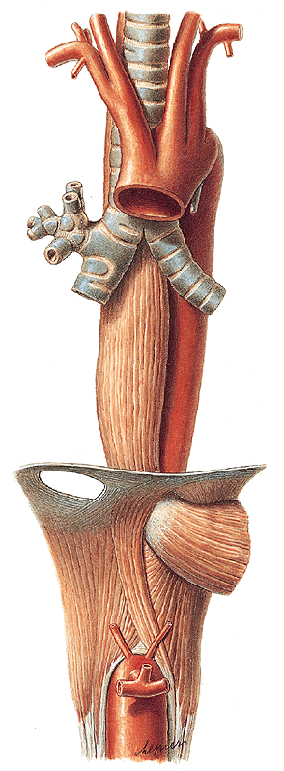
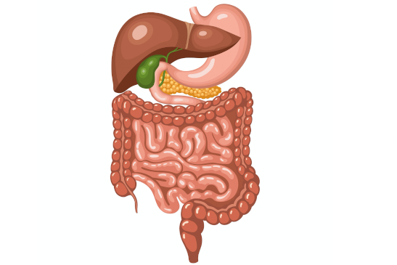
Abschnitte Verdauungstrakt
Ösophagus
Magen
Duodenum, Jejunum, Ileum
Coecum, Appendix
Colon (Sigma)
Rektum

Slide 4
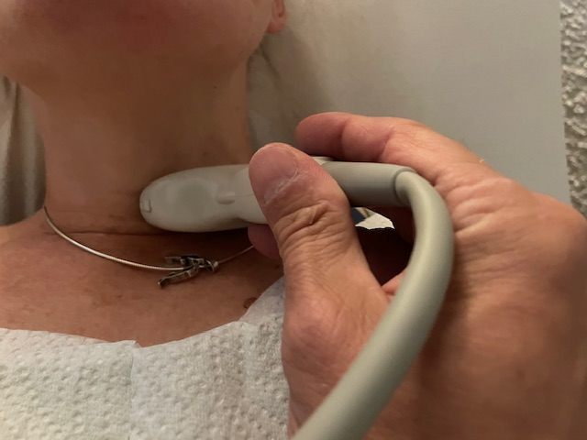
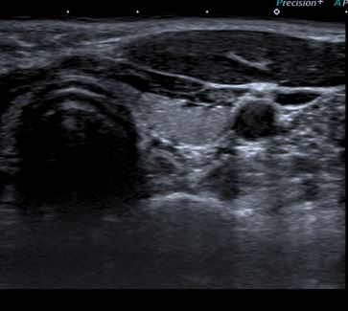
Exkurs Oesophagus

Slide 5
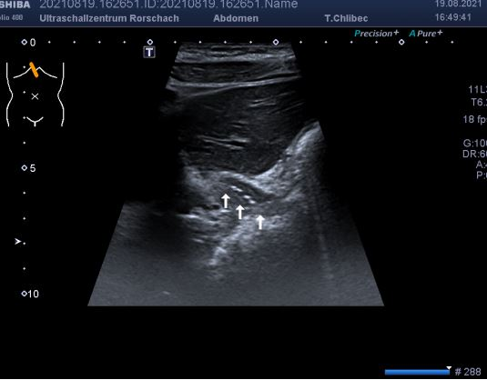
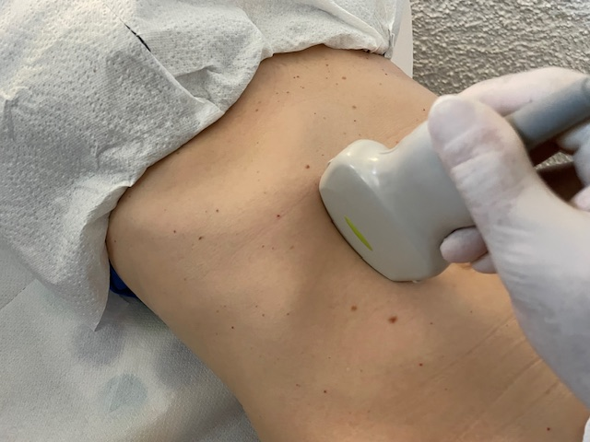
Exkurs Kardia
Quelle im Anhang: 8)

Slide 6
Wichtige Fragestellungen in der Darmsonographie
Appendicitis
Colitis, Divertikulitis
CED (M Crohn, Colitis ulcerosa), Komplikationen: Fisteln, Abszesse, FF, Stenosen
Enteritis
Ileus
Tumoren (insbesondere Kolonrahmen)
(Invagination), (Ischämie), (Zöliakie) …
Hernien

Slide 7
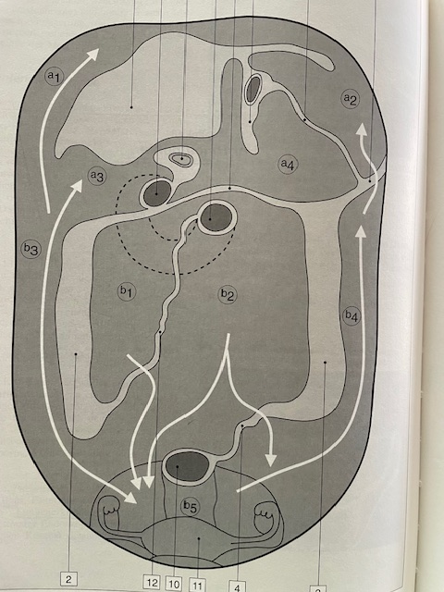
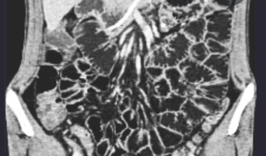
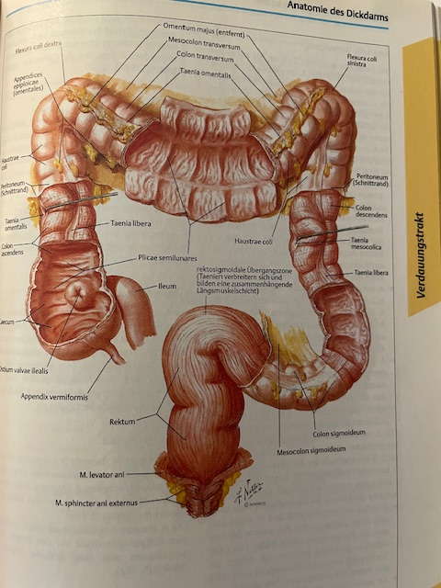
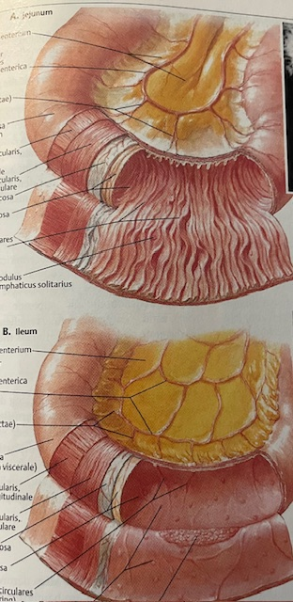
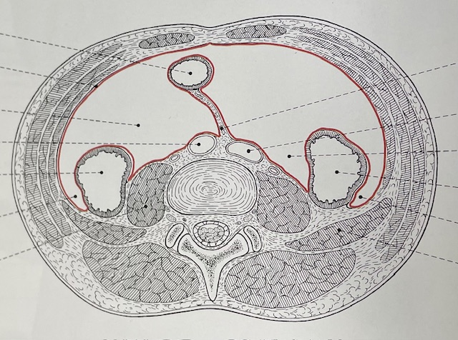
Anatomie
Netters Innere Medizin, Thieme, 2000, S865
Quelle im Anhang 1,2,3,4,5

Slide 8
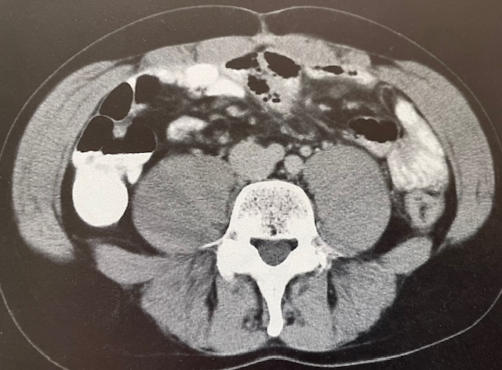
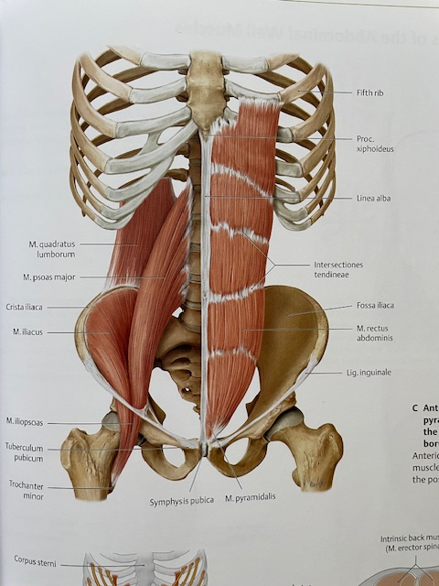
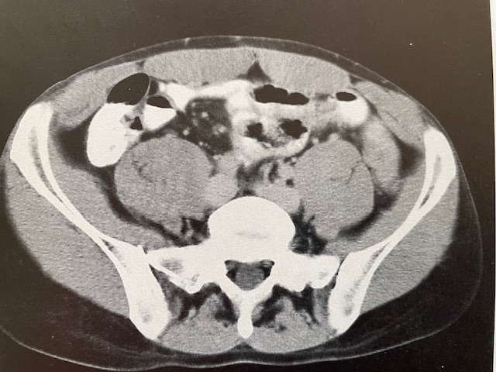
Anatomie
Quelle im Anhang 1,2,3,4,5

Slide 9
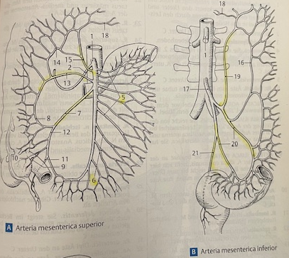
Anatomie
Quelle im Anhang: 8)

Slide 10
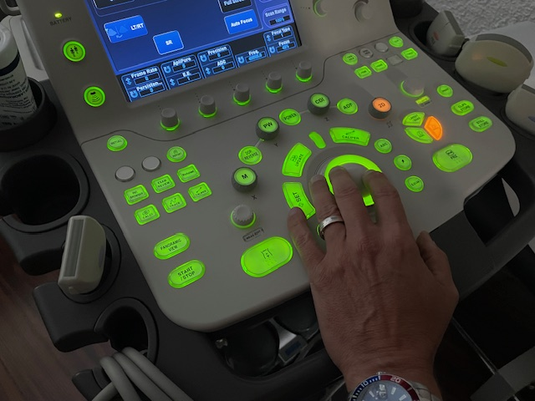
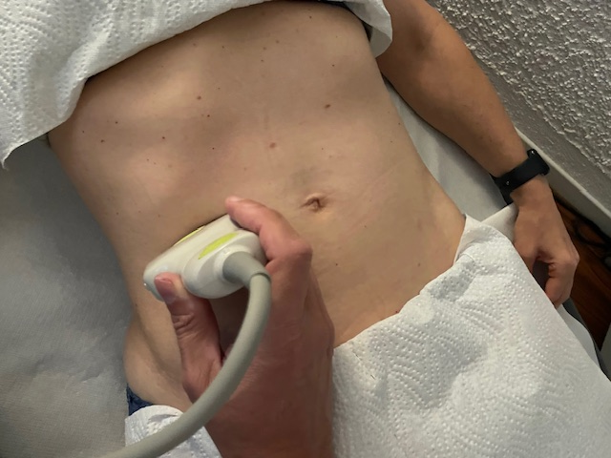
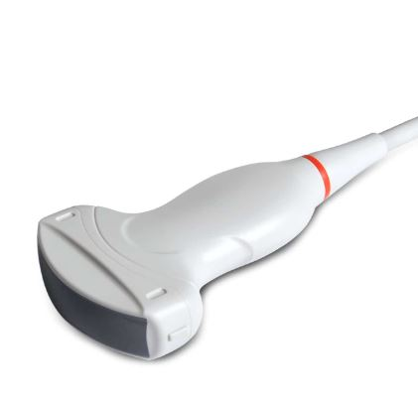
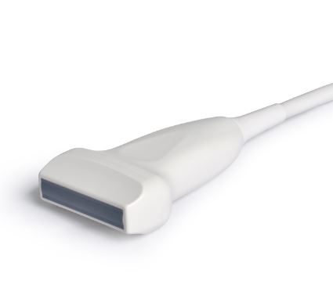
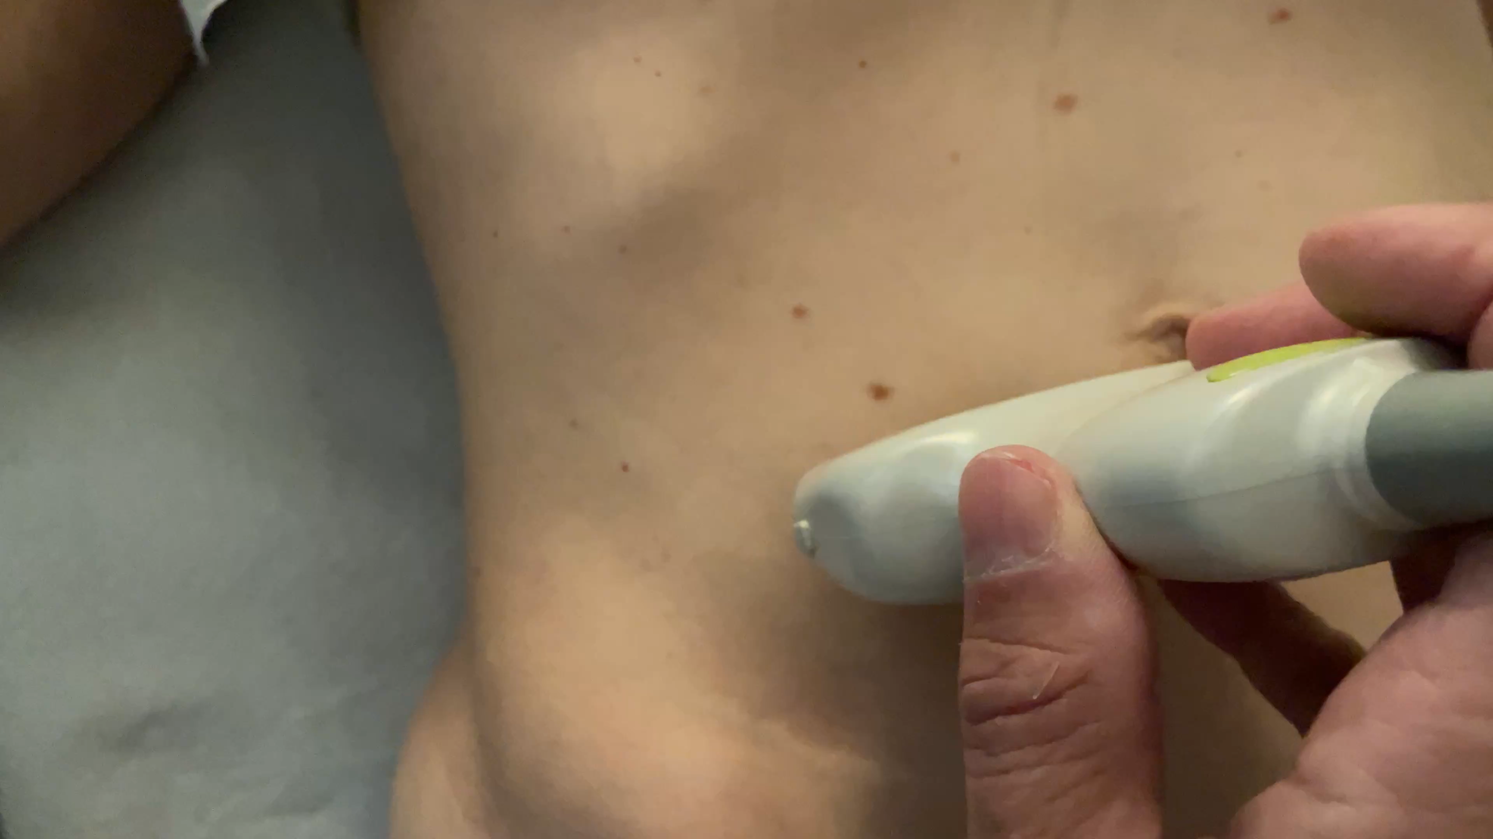
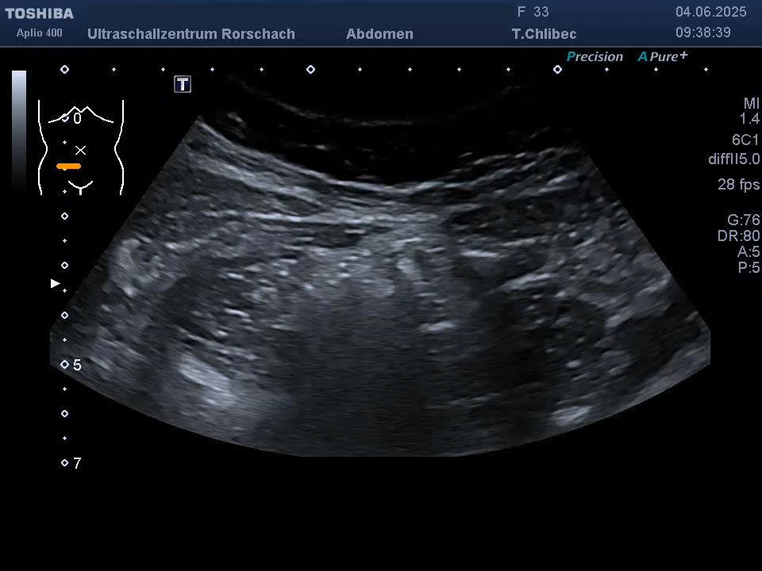
Grundvoraussetzungen (handwerkliche «Skills»)
Eine Hand am Schallgerät, eine Hand am Schallkopf
Korrekte Schallkopfwahl (1. curved array, 2. linear)
Tiefe, Focus und Gain justieren
Schallkopf bewegen
Mit Schallkopf nicht zu sehr drücken
Orientierungspunkte suchen

Slide 11
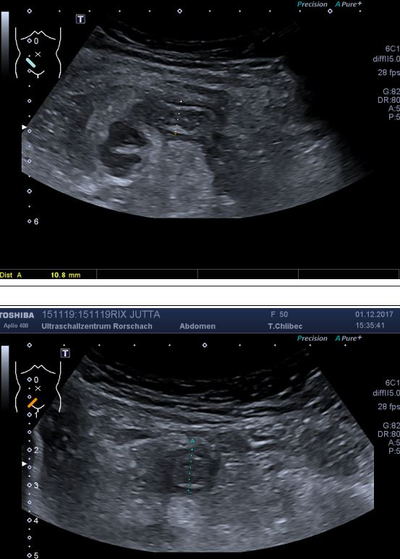
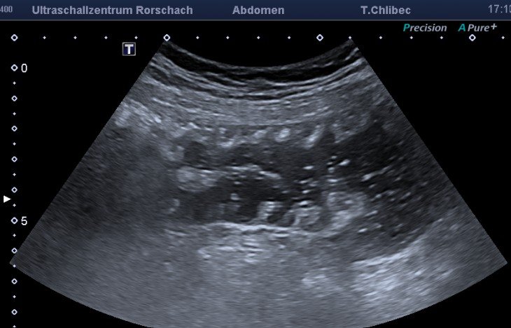
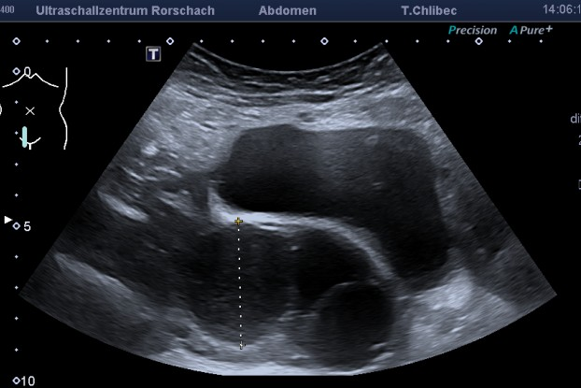
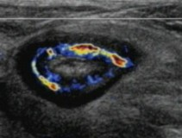
3 wichtige Erscheinungsformen von Darmpathologien
Darmwandveränderungen
Verdickung
Meist hypoechogen
z.B. «Kokarde»
Lumenweite des Darms
Erweiterung
vs Engstelle
Hungerdarm?
«Passagestörung»
Darmtätigkeit
Peristaltik
vs Paralyse
«Passagestörung»
Prof. Dr. Wolfgang Kratzer, Uniklinik Ulm

Slide 12
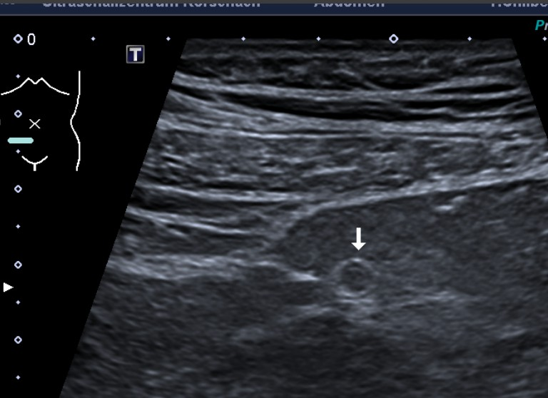
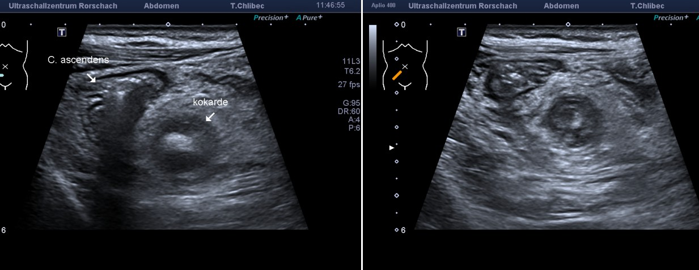
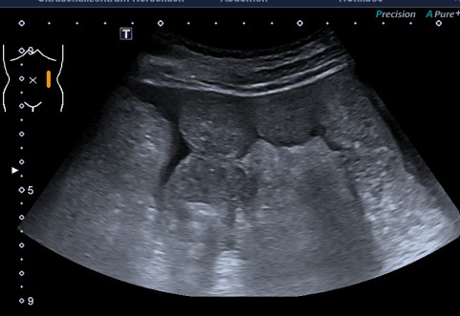
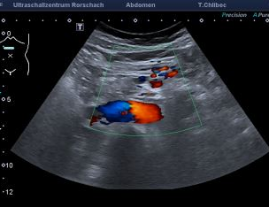
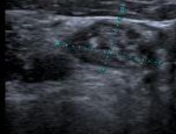
Beurteilung der «Umgebung»
Umgebungsreaktion? Abszedierung? Fisteln?
Freie Flüssigkeit?
Lymphknoten?
Gefässe?

Slide 13
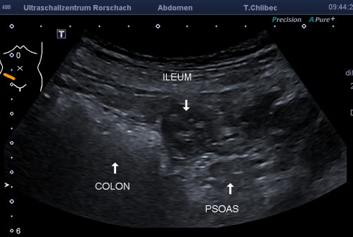
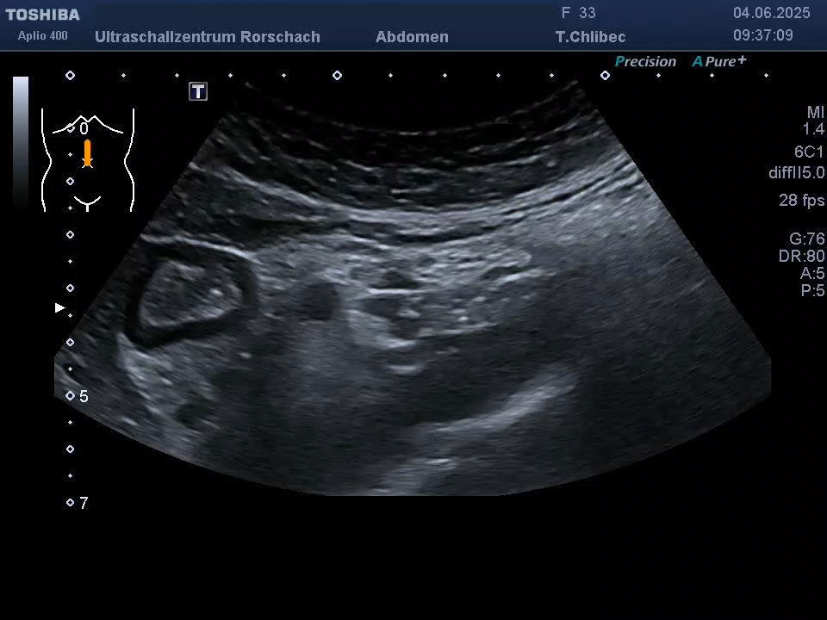
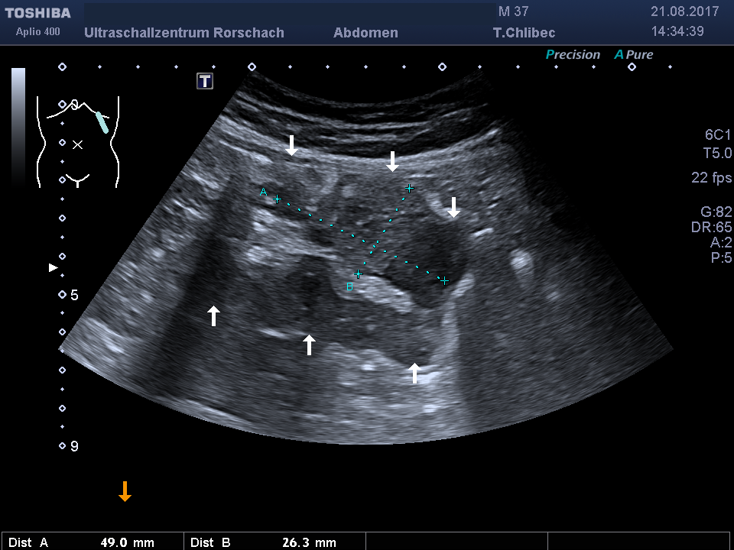
3 Herausforderungen in der Darmsonografie
1. Orientierung: Wo bin ich?
2. Diskriminierung: welcher Darmabschnitt?
3. Erkennen und Beschreiben der Pathologie

Slide 14
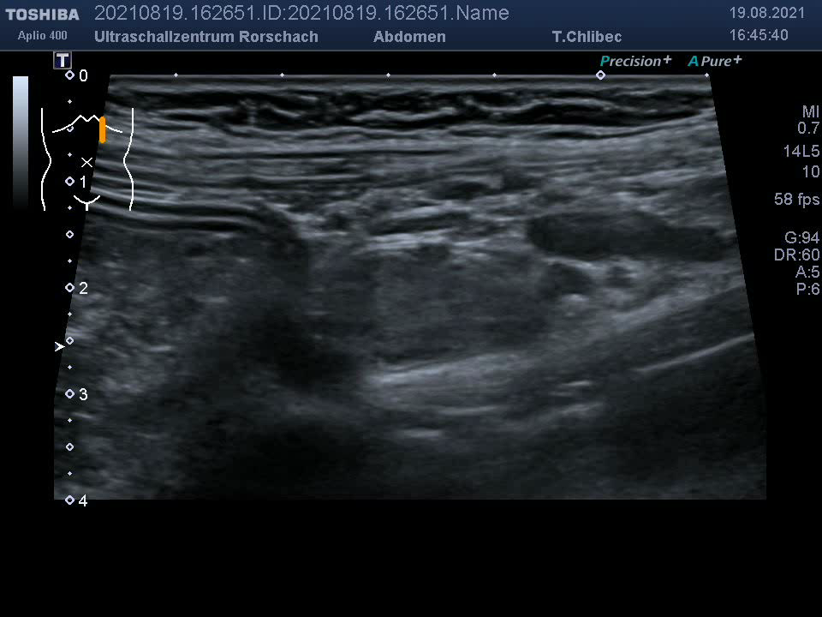
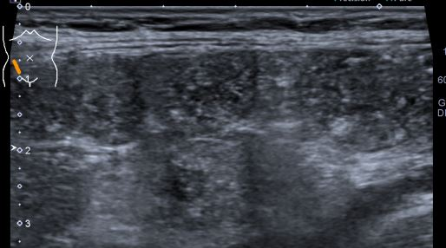
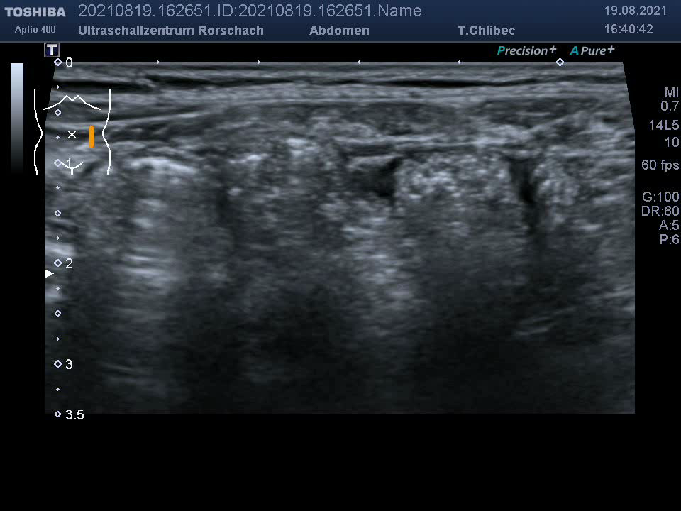
Sonografische Erscheinung der normalen Darmwand
Magen, Jejunum
Wanddicke gegen distal abnehmend, abhängig auch vom Kontraktionszustand:
Magen 4 – 8 mm
Duodenum 2 – 4 mm
Jejunum / Ileum 2 – 4 mm
Kolon 2 – 3 mm
Ileum
Kolon

Slide 15
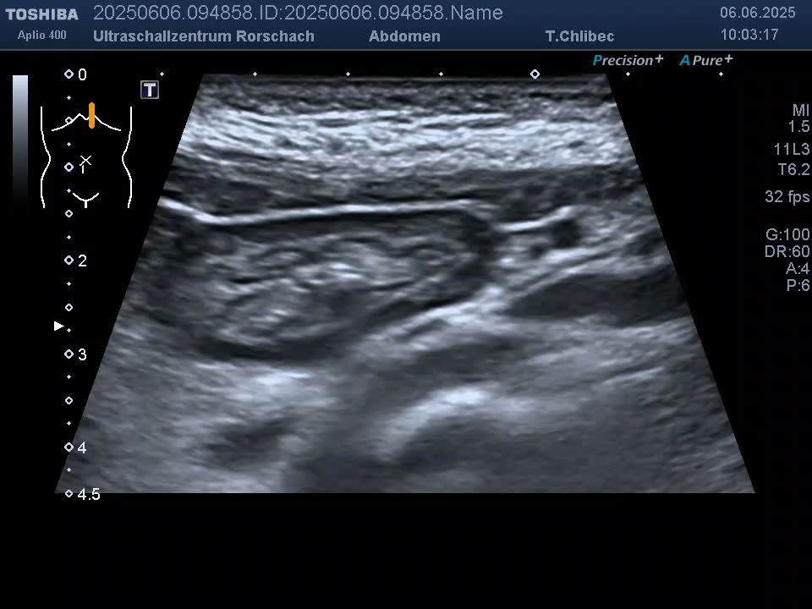
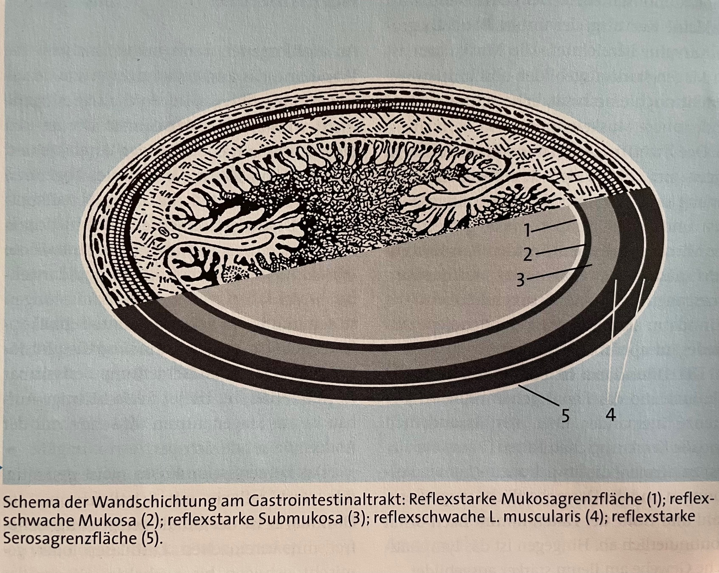
Sonografische Erscheinung der normalen Darmwand
Grenze Lumen/Mukosa
Lamina musc. mucosae
Tela submucosa («hell»)
Lam. musc. propria
Serosa
C.F.Dietrich, Ultraschall-Kurs, 5.Auflage,DÄV

Slide 16
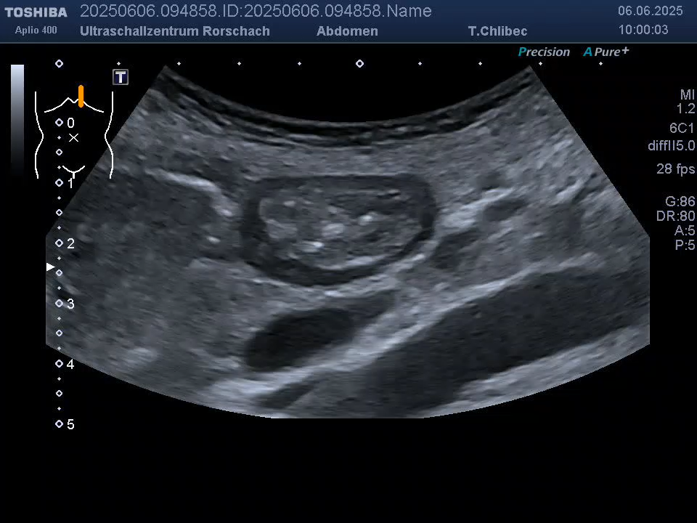
Linear vs Curved Array
Magen
Curved array
Linear

Slide 17
Handwerklicher Refresher Darmsonografie
DLT 2025
Teil 1: Allgemeines
Teil 2: Untersuchung
Teil 3: Pathologien

Slide 18
Magenantrum

Slide 19
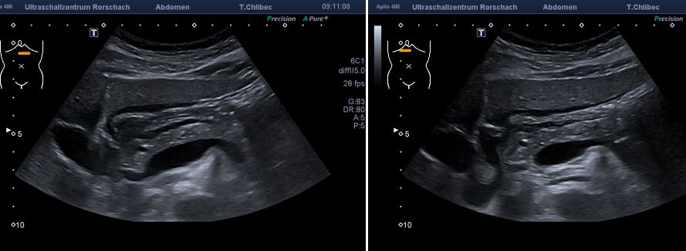
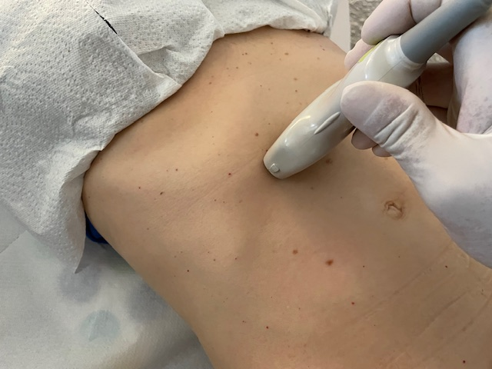
Antrum/Bulbus/Duodenum

Slide 20
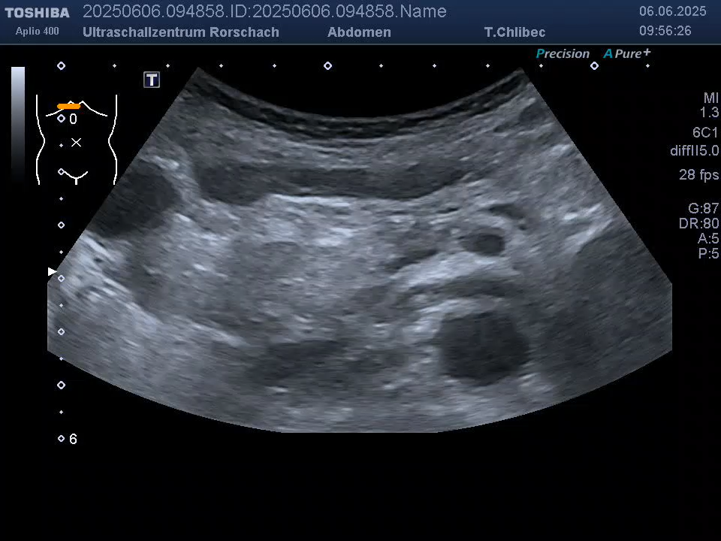
Antrum/Bulbus/Duodenum

Slide 21
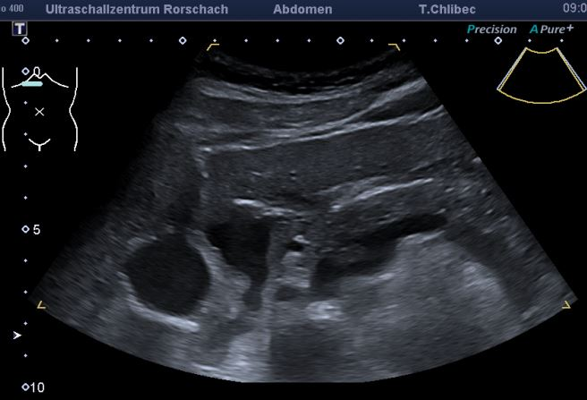
Duodenum

Slide 22
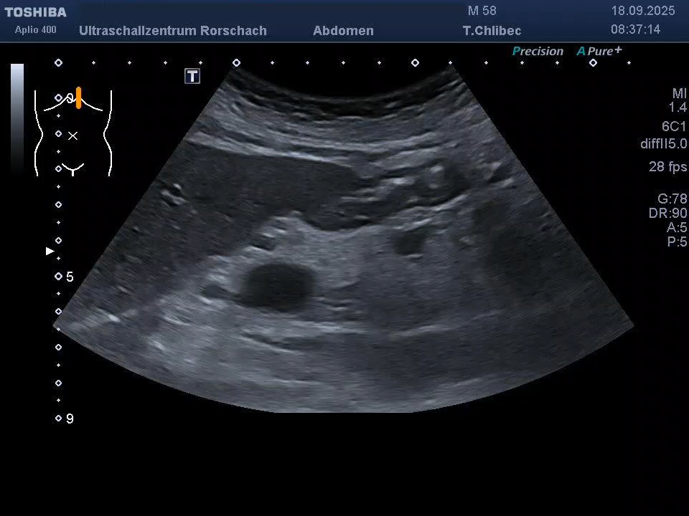
Duodenum & „Mickey Mouse“

Slide 23
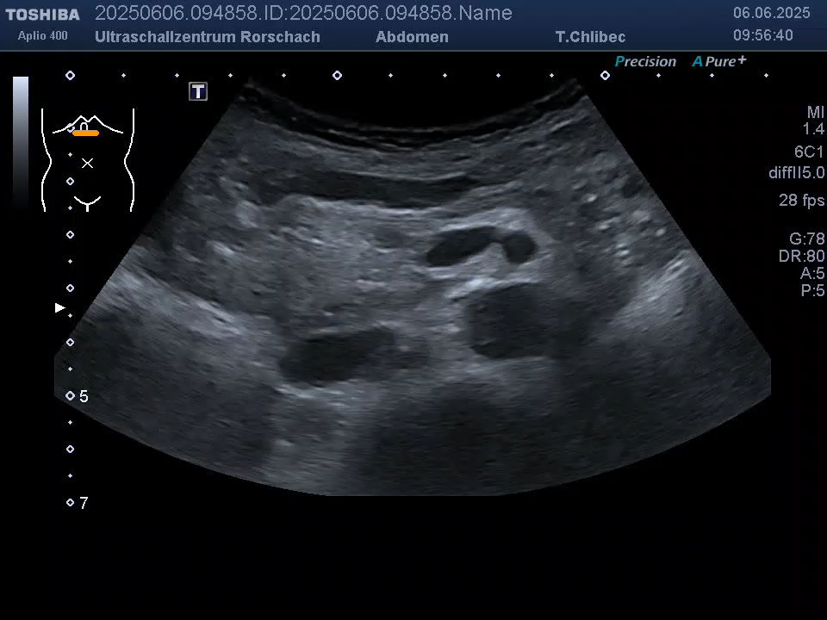
Duodenum pars horizontalis

Slide 24
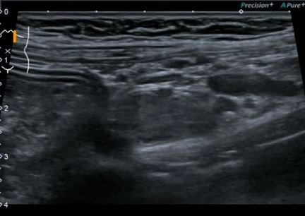
Dünndarm: Jejunum, Ileum
Gegen distal abnehmende Kerckring`sche Falten
Netters Innere Medizin, Thieme, 2000, S865

Slide 25
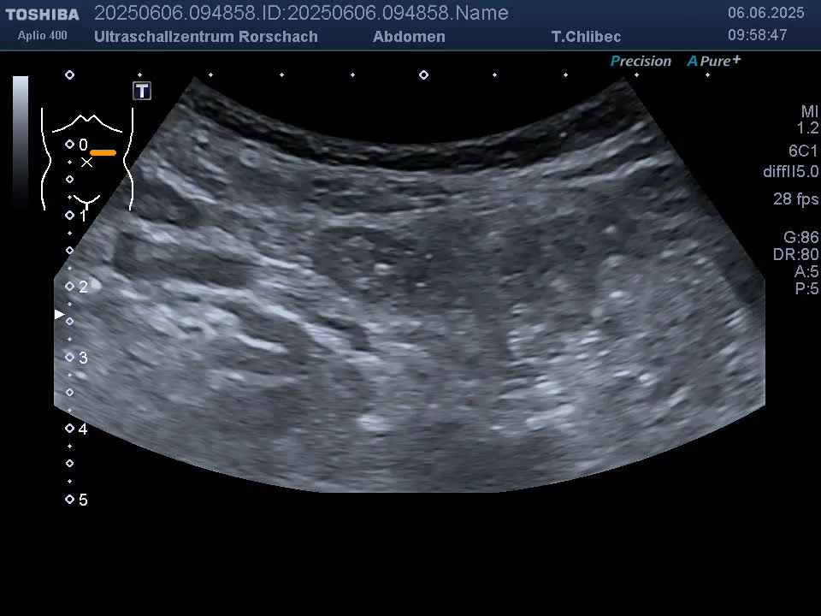
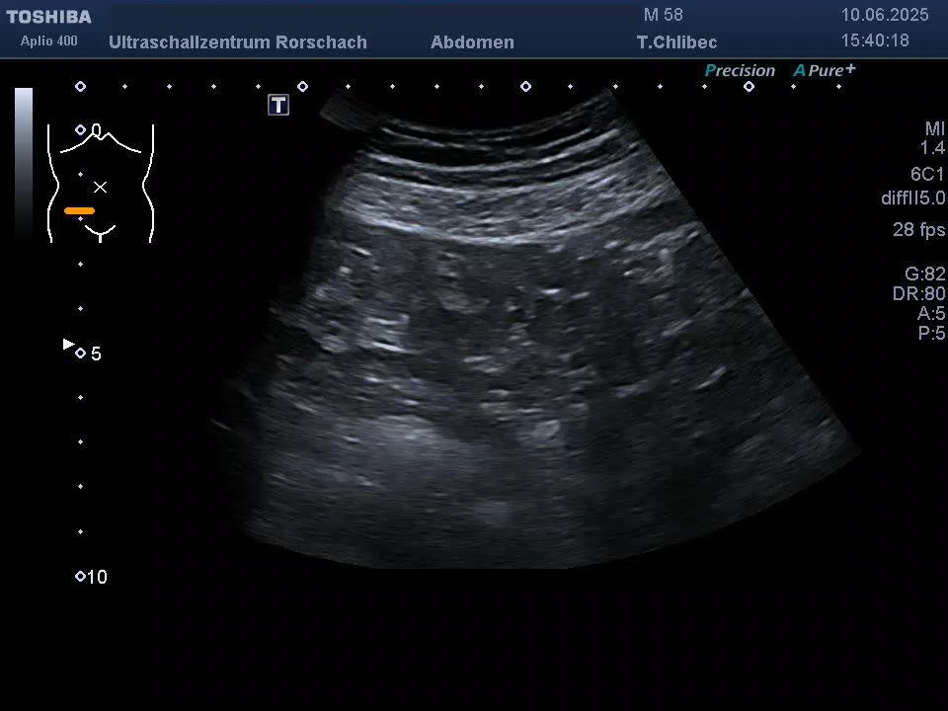
Dünndarm: Jejunum, Ileum
Unterscheidung durch sonografische Erscheinung kaum möglich, Lokalisation entscheidend.

Slide 26


Dünndarm/Coecum
Kolon: gashaltig
Coecum
Ileum

Slide 27
1. Joker
Hilft bei Diskriminierung zwischen Colon und Dünndarm
das Gas

Slide 28


Kolon
Schallschatten durch Gas bedingt. Haustrierung.
Folge dem Gas …

Slide 29


Colon aszendens

Slide 30
2. Joker
das Os Ilium

Slide 31
Cökum/Colon ascendens
Gas
Os ilium

Slide 32
3. Joker
M.Iliacus, M.Psoas

Slide 33
Cökum, Colon ascendens
M.Iliacus
M.Psoas
Os ilium

Slide 34

Orientierung re und li Unterbauch

Slide 35
Orientierung re und li Unterbauch
Os ilium, m.Iliacus, m.psoas

Slide 36
Startpunkt: Auffinden des Colons/Sigma
ROI
ROI
Os ilium, m.Iliacus, m.psoas
Kolon: lateralstes Gas im Abdomen

Slide 37

Startpunkt: Auffinden des Colons/Sigma
ROI
ROI
Os ilium, m.Iliacus, m.psoas
Kolon: lateralstes Gas im Abdomen

Slide 38
4. Joker
Das Kolon ist die lateralste gasgefüllte Struktur

Slide 39
Cökal-Appendixregion bestimmen (trans)
Wiederholte leichte Kompression erleichtert Identifikation des M.Psoas

Slide 40

… dann Schallkopf unter Sicht drehen: Coekalpol long

Slide 41

… dann Schallkopf unter Sicht drehen: Coekalpol long, linear
Coekalpol
Appendix

Slide 42


Colon aszendens (long)

Slide 43
Colon transversum
Magen
Colon transversum

Slide 44


Colon transversum (trans und long)
Schallkopf unter Sicht drehen

Slide 45


Colon deszendens trans

Slide 46


Colon deszendens long
Curved array

Slide 47
Colon deszendens long
linear

Slide 48

M.Psoas, M.Iliacus

Slide 49


M.Psoas, M.Iliacus
M.Psoas, M.Iliacus

Slide 50


Descendo-sigmoidaler Übergang

Slide 51

Sigma linear

Slide 52


Sigma/Rektum

Slide 53
Sigma/Rektum
Prostata Symphyse
Symphyse an den Bildrand platzieren
Wichtiger Schnitt !

Slide 54
5. Joker
Raum cranial der Harnblase (ggf. Uterus) ist Sigmaraum

Slide 55
Sigma/Rektum
Prostata Symphyse

Slide 56


Sigma

Slide 57

Sigma
Akzentuierte Sigmawand, 3 Wochen nach Divertikulitis

Slide 58


Rektum trans

Slide 59
Rektum trans
Cave:
nicht mit Prostata verwechseln

Slide 60


Beispiel FF Unterbauch
Längsschnitt!

Slide 61

Mesenterium ?

Slide 62
Handwerklicher Refresher Darmsonografie
DLT 2025
Teil 1: Allgemeines
Teil 2: Untersuchung
Teil 3: Pathologien

Slide 63


Sonografische Erscheinung der pathologischen Darmwand
Gesunde Darmwand ist «praktisch kaum sichtbar»
Pathologische Darmwand demarkiert sich, meist hypoechogen

Slide 64
6. Joker
Darmwandpathologien: Verbreiterung der Schichten, meist hypoechogene Veränderungen

Slide 65
«Kokarde» in der Sonografie
Krankhafte Darmwandveränderung
Schiessscheibencharakter, „target sign“, meist hypoechogen
Doppelringstruktur
Finden wir bei Appendizitis, Divertikulitis, Colitis, Enteritis, Invagination, Karzinome

Slide 66

«Kokarde» in der Sonografie
akzentuiert, echoreich/echoarm, gyriform, destruktiv
(Quelle 5)

Slide 67
Nochmals ;-) … : Wichtige Pathologien
Darmwandveränderungen
Verdickung
Meist hypoechogen
z.B. «Kokarde»
Lumenweite des Darms
Erweiterung
vs Engstelle
Hungerdarm?
«Passagestörung»
Darmtätigkeit
Peristaltik
vs Paralyse
«Passagestörung»

Slide 68
Wichtige Pathologien
Appendicitis
Colitis, (Sigma)-Divertikulitis
(segmentale) Ileitis, … itis…
Enteritis
Ileus
Tumoren (insbesondere Kolonrahmen)
(Invagination), (Ischämie), …
Hernien

Slide 69



Cökalpol identifizieren

Slide 70

Appendicitis

Slide 71


Appendicitis

Slide 72

Appendicitis mit kleinem Ca
Normale Appdx

Slide 73
Phlegmonöse Appendicitis mit Cökalbeteiligung

Slide 74


Appendicitis
Sensitivität 75-98%, Spezifität 86-95%
Quelle im Anhang 9)
Kokarde >6mm
Flüssigkeit?
Appendikolith?
echoreiche Umgebungsreaktion?
LKN?
Cökalpol?
Quelle im Anhang 2)

Slide 75
Tipps zur Untersuchung der Appendixregion
suche das lateralste Gas im Querschnitt re
Hilfe durch Os Ilium, M. Iliacus, M. Psoas
Kompression mit Schallkopf, Raum definieren
Cökalpol einstellen
Am Cökalpol auf Linear ggf wechseln, scannen…

Slide 76
Wichtige Pathologien
Appendicitis
Colitis, (Sigma)-Divertikulitis
(segmentale) Ileitis, … itis…
Enteritis
Ileus
Tumoren (insbesondere Kolonrahmen)
(Invagination), (Ischämie), …
Hernien

Slide 77
Weiter mit Teil 2 …

